Slide 1

環抱適健康安撫床
首頁 產品 訂購/租用及運費說明 Q&A 網路評價 聯絡我們
最有效的安撫嬰兒床-環抱適
環抱適健康安撫床模擬媽媽子宮內韻律般、輕度溫和有節奏的律動，使寶寶感覺猶如在母體內、也似被媽媽環抱著的安全感，幫助寶寶擁有更優質的睡眠，也讓媽媽享有更輕鬆愉悅的育兒時光！
環抱適安撫床能有效幫助媽媽解除寶寶睡眠品質不良的習性與困擾，讓寶寶的睡眠品質獲得很大的改善，寶寶睡得好，就會吃得好，自然長得好，爸媽再也不辛苦。環抱適安撫床的網路評價及CP值相當高，是寶寶睡眠神器首選的解決方案！
短片

Slide 2
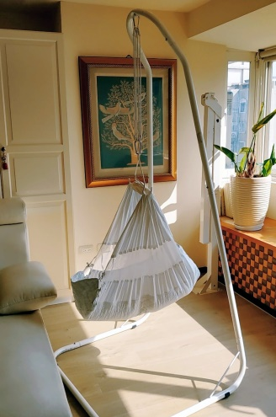
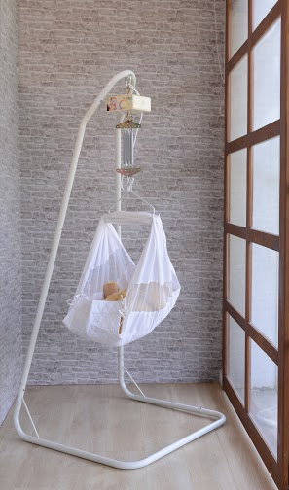
環抱適健康安撫床
首頁 產品 訂購/租用及運費說明 Q&A 網路評價 聯絡我們
環抱適安撫床適合多大的寶寶? 新生兒即可使用，最大能用到寶寶體重16公斤，有效幫助寶寶改善睡眠質量，是市面上使用期最長，網路評價與CP值相當高，寶寶睡眠神器首選的解決方案！
親子型安撫床
直接訂購 NT$2700 讓媽媽手搖及輕拍安撫陪伴寶寶入睡
電動型安撫床
直接訂購 NT$5300 由電動取代手搖省時省力有效率

Slide 3
環抱適健康安撫床
首頁 產品 訂購/租用及運費說明 Q&A 網路評價 聯絡我們
我們也有提供租用喔！
環抱適安撫床租用辦法 | 電動型 | 親子型(手搖款)
租期最少3個月(租期未滿皆以3個月計) 平均400/月-電動型 平均200/月-親子型 | 1200 | 600
須購買全新白吊床(不歸還不退貨) | 1200 | 1200
來回運費 (限台灣) | 400 | 400
租用押金 | 4100 | 1500
匯款金額合計 | 6900 | 3700
嬰兒用品有個人衛生要求，租用者皆須購買一件全新吊床一經使用不歸還不退貨，但如租後有產品購買需求，可以抵購買產品金額1200元（即新品不附吊床)。
確認出租請提出需求日期並完成匯款，提供收件資料/寶寶體重，我們會盡量安排最快的日期給您。匯款帳號 (081) 008-178303-388
產品尺寸:底80x90x高185cm，皆附組裝使用說明，組裝無須工具相當簡單容易。
租期到期未安排續租或歸還，則視為購買該產品。
請妥善保管包材，到期歸還前請依照產品擺放對照圖復原包裝，並通知我們派貨運到府收件，請配合物流需1-3天收件，收回後確認產品無誤，將於2個工作天內將押金退還，您需提供：銀行代碼、帳號及戶名，謝謝。

Slide 4
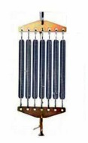
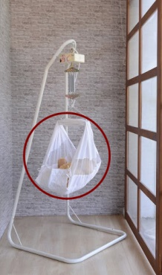
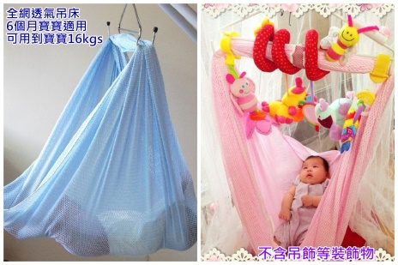
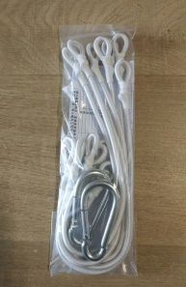
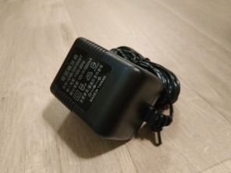
環抱適健康安撫床
首頁 產品 訂購/租用及運費說明 Q&A 網路評價 聯絡我們
配件商品
白色純棉吊床NT$1350 適合: 新生兒~12公斤
全網透氣吊床 NT$700
適合: 5-6個月寶寶到16公斤 (藍色或粉紅色)
彈力繩組 NT$500 親子型安撫床專用,需依照寶寶體重來佩掛，使用期1年需換購全新品
彈簧組 NT$750 電動型安撫床專用,需依照寶寶體重來佩掛
電源變壓器 NT$450

Slide 5


環抱適健康安撫床
首頁 產品 訂購/租用及運費說明 Q&A 網路評價 聯絡我們
訂購或租用 請點選右下方開啟「訂購單」或「租用單」，並填寫詳細訂購/租用所需的各項內容，傳送後請加LINE通知確認。確認無誤並收到您的匯款後，我們將於工作日內安排出貨，預定出貨隔天送達(偏遠地區除外)，我們會通知您出貨日期。
運費（台灣本島）
安撫床皆為宅配 NT$200/趟
配件商品皆為掛號包裹寄送 NT$80
如有外島寄送需求，請加LINE詢問
訂購單
https://goo.gl/LV7NvD
租用單
https://ppt.cc/fx

Slide 6
環抱適健康安撫床
首頁 產品 訂購/租用及運費說明 Q&A 網路評價 聯絡我們
～先了解爸爸媽媽常詢問的問題～
安撫性的搖晃 環抱適提供的是安撫性的搖晃，是寶寶最喜愛的，也有助於寶寶感覺統合前庭覺發展，吊床從頭到腳將寶寶安全的包覆支托著，溫柔的搖擺沒有頓點，安全無虞。若寶寶需要搖擺才不會睡眠淺，那麼就全程搖擺吧！它幫助寶寶達成充足睡眠，逐漸形成規律作息，隨著寶寶成長，寶寶會自然脫離搖床，並不需要過於擔心喔。
對脊椎有影響嗎？ 雖然吊床是軟布，但是寶寶有體重，躺進去就繃緊硬挺了，對脊椎完全沒有不良影響。它不是軟床墊，吊床設計結構重力方向與底部是床墊的設計是不同的。爸媽可以蹲下從吊床外觀檢視看寶寶的頸椎到尾椎之間的線條是平的喔！
寶寶會翻身時會掉出來嗎? 為您解說一下：寶寶約3個月會有翻身慾望，在硬底平面寶寶有能力翻身，但是在吊床裡寶寶是沒有翻身能力的喔！大約要到寶寶半歲左右，還要看寶寶肌肉能力的發展才有辦法自己翻身，屆時您會需要另外選購”全網透氣吊床”，這件吊床更大更深，對於有探索慾望活潑好動的寶寶更加適合，寶寶在裡面怎麼翻都還是在吊床裡面。

Slide 7
環抱適健康安撫床
首頁 產品 訂購/租用及運費說明 Q&A 網路評價 聯絡我們
～先了解爸爸媽媽常詢問的問題～
睡習慣了會挑床睡嗎？ 環抱適可以當嬰兒床使用，從新生兒可使用到寶寶最大16公斤，我們的媽媽們都告訴我孩子是自然脫離環抱適的，我自己女兒也是，不曾有疑慮。關於睡環抱適之後會不會只睡搖床呢？每個寶寶性格不同，沒有標準答案，媽媽們永遠擔心這擔心那，其實真是多慮了！目前寶寶睡眠困擾先處理完，等寶寶好睡了， 再來睡得充足，作息規律了，再來安排寶寶該睡哪裡的問題；若您想同時使用環抱適和嬰兒床，請等寶寶睡眠困擾都解決了，可逐漸調整寶寶在搖床裡面睡眠的時間，後續我們會教導您兩全其美的便利方法。
寶寶頭型 環抱適嬰兒吊床不像有床板的硬床，會有硬板墊壓迫頭型，所以環抱適嬰兒吊床不會扁化寶寶的頭型。

Slide 8
環抱適健康安撫床
首頁 產品 訂購/租用及運費說明 Q&A 網路評價 聯絡我們
～先了解爸爸媽媽常詢問的問題～
會不會溢奶？ 哺乳之後在任何環境躺平之前，均需將寶寶身體直立著20分鐘，輔以輕拍打飽嗝之後才能躺平，寶寶溢奶有幾個原因：1. 寶寶太小消化系統尚未發育健全。2. 大人想拉開哺乳間隔，結果使寶寶餓太久而急奶或一次喝入過多奶水。3. 寶寶哭泣使胃部吸入太多空氣。4. 沒有足夠的時間排出胃部空氣。信不信由你，搖晃並不會讓寶寶吐奶情況更嚴重，事實上，不要讓寶寶哭，可以減少嘔吐的機會。搖晃倒是可以幫助寶寶打嗝，讓一些氣體釋放出來。(摘自Dr. Harvey Karp讓小baby不哭不鬧的5大妙招)
彈簧音 電動型安撫床使用金屬彈簧與彈簧鈎，在規律搖晃時互相摩擦產生聲音是必然的，低頻規律的聲音反而是寶寶喜愛的白噪音，當有聲音出現時，需要定期加油潤滑來消除彈簧音 (方法詳見產品說明書)。
組裝簡單 隨產品皆附組裝使用說明，框架由彈釦飾卡榫戶相連接，不需工具徒手安裝，熟練後3分鐘就能完成，方便攜帶出遊。

Slide 9
環抱適健康安撫床
首頁 產品 訂購/租用及運費說明 Q&A 網路評價 聯絡我們

Slide 10
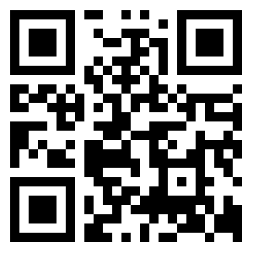

環抱適健康安撫床
首頁 產品 訂購/租用及運費說明 Q&A 網路評價 聯絡我們

